Slide 1
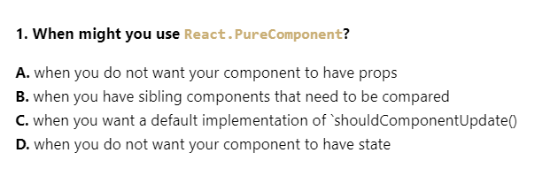

Slide 2
Cevap:
when you want a default implementation of `shouldComponentUpdate()
varsayılan bir uygulama istediğinizde
'shouldComponentUpdate()

Slide 3
PureComponent
Sığ eşitlik karşılaştırması kullanılarak durum veya props değişip değişmediğini denetler. Props ve durum değişmediyse, bileşen yeniden işlenmez. shallowEqual, karşılaştırılmakta olan nesnelerin anahtarlarını yineleyerek ve her nesnedeki bir anahtarın değerleri kesinlikle eşit olmadığında true döndürerek sığ bir eşitlik denetimi gerçekleştirir. PureComponent gelişmiş bir optimizasyon tekniğidir. Optimizasyon, çünkü uygulamanızı daha hızlı hale getirme potansiyeline sahiptir. Gelişmiş çünkü dikkatli olmazsanız uygulamanızı da kırabilir. PureComponent'ı kullanmak için sınıf tabanlı bileşeninizi React.Component yerine React.PureComponent'tan türetmeniz yeterlidir.

Slide 4
Ne için:
Bir ana bileşen yeniden oluşturulduğunda, tüm çocukları da yeniden oluşturulur ve onların çocukları da vb. Bu davranış, çok fazla boşa harcanan yeniden oluşturma anlamına gelebilir. Gerçekten de, bileşenimiz yalnızca desteklerine ve durumuna bağlıysa, ana bileşenine ne olursa olsun, ikisi de değişmediyse yeniden oluşturmamalıdır. PureComponent tam olarak bunu yapar - kısır yeniden oluşturma döngüsünü durdurur. PureComponent, özellikleri ve durumu değişmedikçe yeniden oluşturmaz.

Slide 5
Özetlemek gerekirse, PureComponent şu zamanlarda yararlıdır: Bileşeninizin prop'ları ve durumu değişmediğinde yeniden işleme döngülerinden kaçınmak istersiniz ve. Bileşeninizin durumu ve dekorları değişmez ve. Kendi shouldComponentUpdate yaşam döngüsü yönteminizi uygulamayı planlamıyorsunuz

Slide 6
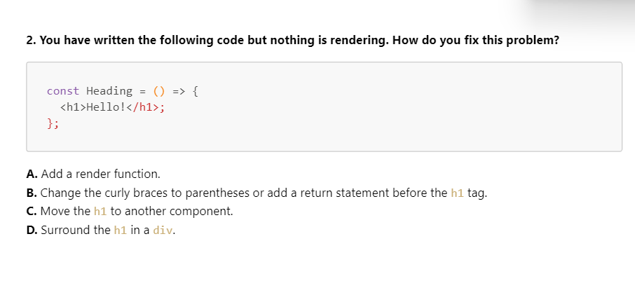

Slide 7
Cevap:
Change the curly braces to parentheses or add a return statement before the h1 tag.
Küme ayraçlarını kaldırın veya h1 etiketinden önce bir return deyimi ekleyin.

Slide 8
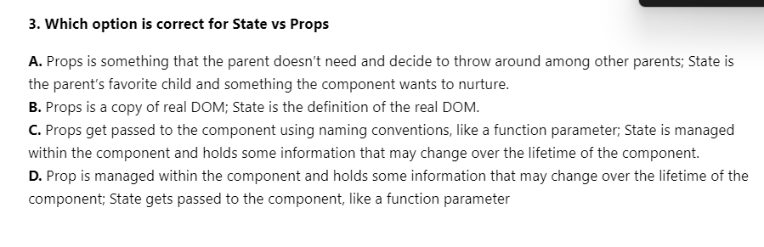

Slide 9
Cevap:
Props get passed to the component using naming conventions, like a function parameter; State is managed within the
component and holds some information that may change over the lifetime of the component.
Props, bir işlev parametresi gibi adlandırma kuralları kullanılarak bileşene geçirilir; Durum bileşen içinde yönetilir ve bileşenin ömrü boyunca değişebilecek bazı bilgileri tutar.

Slide 10
React Props Nedir ?
Props’lar , bir componentten başka bir componente veri aktarımı yapmamızı sağlar. Props’lar salt okunur (read-only) dir. Değiştirilemezler. Data; ana componentten alt componentlere geçerken alt componentler tarafından herhangi bir değişime uğramaz. Aşağıdaki görselde ana componentte tanımlanan propsun alt componentlere nasıl aktarıldığı gösterilmiştir.

Slide 11
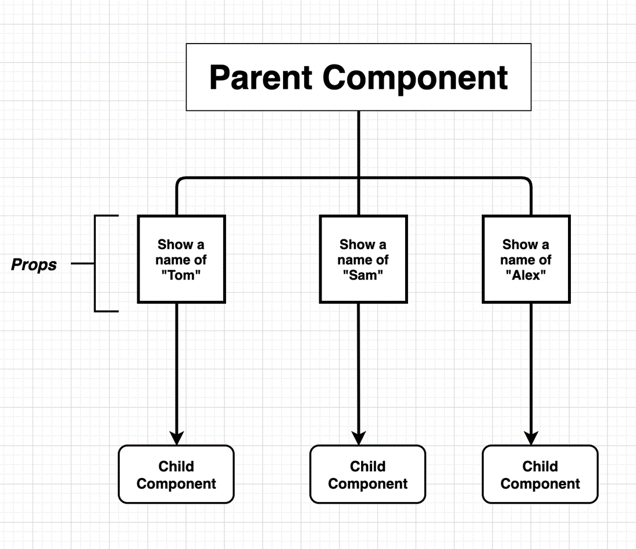

Slide 12
React State Nedir?
State bir componentin o anki durumunu gösteren ve farklı property’lerden oluşan bir javascript objesidir.
Her component kendi içerisinde state’lere sahip olabilir ve state’ler kullanıldığı componentler tarafından yönetilir. State’ler componentin o anki durumunu simgeler.
State ‘ leri constructor içerisinde oluştururuz. Component oluştuğunda ilk constructor çalışır ve bu constructor methodu componenti ilk kullanıma hazırlar. Bu yüzden state’ lerin initial değerleri constructor’da tutulur. State’lere sadece burda değer ataması yapılır.

Slide 13
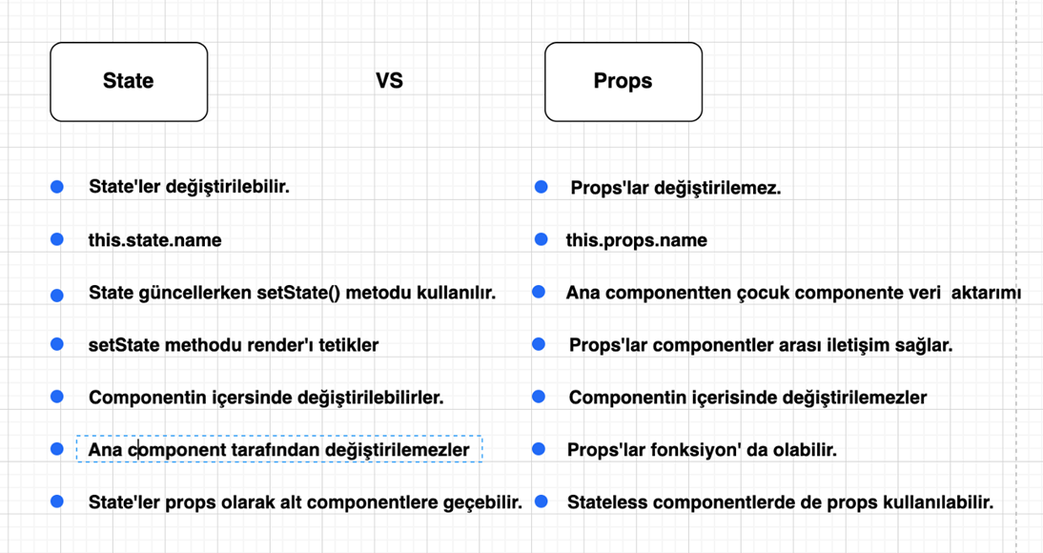
State ve Props Farkları

Slide 14
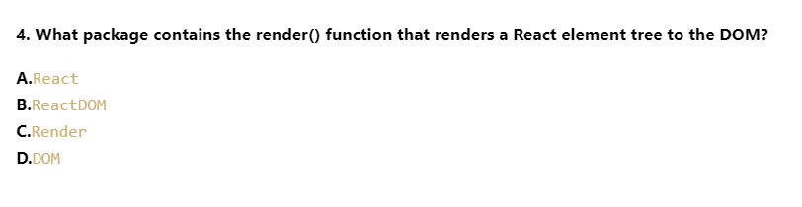

Slide 15
Hangi paket, React öğe ağacını DOM'a işleyen render() işlevini içerir? Cevap:
ReactDOM
react-dom uygulamanın en üst seviyesinde, DOM’a özel metotlar sunar ve bu da gerektiğinde React modelinin dışına çıkabilmenizi sağlar.
ReactDOM.render() ilettiğiniz konteyner elemanının içeriğini kontrol eder. İlk çağrıldığında, içerisindeki bütün DOM elemanları değiştirilir. Daha sonra yapılan çağrılar, etkili güncellemeler için React’in DOM fark bulma algoritmasını kullanır.
ReactDOM.render(), konteyner elemanını değiştirmez (yalnızca konteynerın alt elemanlarını değiştirir). Mevcut alt elemanların üzerine yazmadan varolan bir DOM elemanına, bileşen eklemek mümkün olabilir.

Slide 16
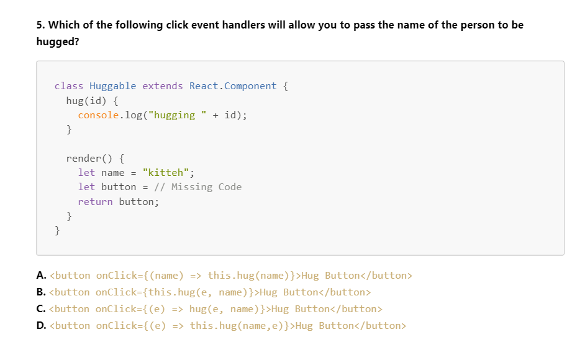

Slide 17
Aşağıdaki tıklama olay işleyicilerinden hangisi, sarılacak kişinin adını iletmenize izin verir?
Cevap:
<button onClick={(e) => this.hug(name,e)}>Hug Button</button>

Slide 18
Bir döngü içerisinde, olay fonksiyonuna fazladan parametre göndermek isteyebilirsiniz. Örneğin, bir satır ID’si için id parametresi, aşağıdaki kodlardan her ikisi de işinizi görecektir:
Üstteki iki satır birbiriyle eş niteliktedir. Ve sırasıyla arrow fonksiyonu ile Function.prototype.bind fonksiyonu kullanırlar.
Her iki durum için de e parametresi, ID’den sonra ikinci parametre olarak aktarılacak bir React olayını temsil eder.arrow fonksiyonunda bu parametre açık bir şekilde tanımlanırken, bind fonksiyonunda ise otomatik olarak diğer parametreler ile birlikte gönderilir.

Slide 19
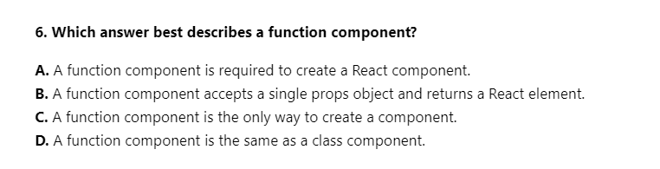

Slide 20
Hangi cevap bir fonksiyon bileşenini en iyi tanımlar?
Cevap:
A function component accepts a single props object and returns a React element
Bir işlev bileşeni, tek bir props nesnesini kabul eder ve bir React öğesi döndürür.

Slide 21
Bu fonksiyon geçerli bir React componenti olduğundan, tek bir props parametresini obje olarak alır ve bir React componenti return eder.
Bu componenti “fonksiyonel” olarak adlandırırız çünkü tam anlamıyla JavaScript fonksiyonudur
Basite indirgemek gerekirse React Component ‘leri kullanıcı arayüzünü şekillendiren, belirli görevleri olan, class veya fonksiyon olarak tanımlanmış, geriye react elementleri döndüren, opsiyonel olarak parametre (prop) alan yapı taşlarıdır.

Slide 22
Bir bileşen oluşturmak için en basit yol, bir JavaScript fonksiyonu yazmaktır:
Bu fonksiyon, girdi olarak “props” (properties) adındaki tek bir nesneyi aldığı ve geriye bir React elementi döndürdüğü için geçerli bir React bileşenidir. Bu tarz bileşenler, gerçekten de birer JavaScript fonksiyonları oldukları için adına “fonksiyonel bileşenler” denir.
Not: Bileşen isimlendirmelerinde daima büyük harfle başlayınız.
Çünkü React, küçük harfle başlayan bileşenlere DOM etiketleri gibi davranır. Örneğin <div />, bir HTML div etiketini temsil eder, fakat <Welcome /> ise bir bileşeni temsil eder ve kodun etki alanında Welcome‘ın tanımlı olmasını gerektirir.

Slide 23
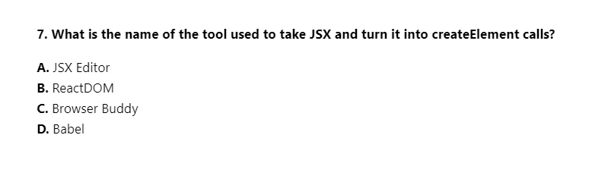

Slide 24
JSX'i alıp createElement çağrılarına dönüştürmek için kullanılan aracın adı nedir? Cevap:
BABEL

Slide 25
Babel bir javascript transpiler’ıdır. Yani javascript’in bir versiyonunda (örneğin ES6 — ECMAScript6) yazılmış kodu, tüm tarayıcıların desteklediği ES5 koduna çevirmekte kullanılır. Bunun yanında sadece ES6 değil, ES7, JSX vb. yazımları da çevirebilir.

Slide 26
Programlama dillerinde aslında insanların kullandığı diller gibidir. Bir nevi o kodu çalıştıran ‘kurum(IIS,Apache server, işletim sistemleri vs..)’ ile iletişim sağlarlar. Sen kendini anlatmaya çalıştığında, karşındaki insan senin konuştuğun dili bilmezse seni anlamaz. Sen Türkçe konuşuyorsan, karşındaki insan isterse 40 tane farklı dil bilsin, eğer Türkçe bilmiyorsa sana bön bön bakar. İletişim kuramaz.İletişim için bir tercümana ihtiyaç duyarsınız. Javascript kodları için bu kurum browserlardir. Javascript kodunu browserlar calistirir. Tıpkı html ve css gibi. Bugünkü browserlar(Chrome, Firefox, İnternet Explorer vs.) javascript’in es5 sürümünü biliyorlar. es6 dilini görünce bön bön bakıyorlar. Birkaç kelime biliyorlar ama tamamen bir uygulamayı henüz anlayacak seviyede değiller. Bir tercümana ihtiyaç duyuyorlar bu güzel es6 kodlarını anlamak için. İşte bu tercüman Babel’dir. Hemde resmen simültane tercüme yapıyorlar. Sizin yazdığınız es6 kodlarını browserlara translate eder. Yani es5’e cevirir ve tarayiciya oyle sunar.

Slide 27
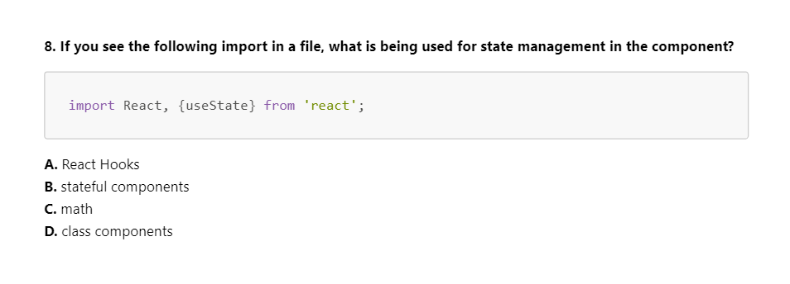

Slide 28
Bir dosyada aşağıdaki içe aktarmayı görüyorsanız, bileşende durum yönetimi için ne kullanılıyor? Cevap:
React Hooks

Slide 29
React hooks bir class yazmadan react özelliklerini kullanmanıza olanak sağlayan bir yapıdır.
Syntaxi ;
import { useState, useEffect } from 'react’;

Slide 30
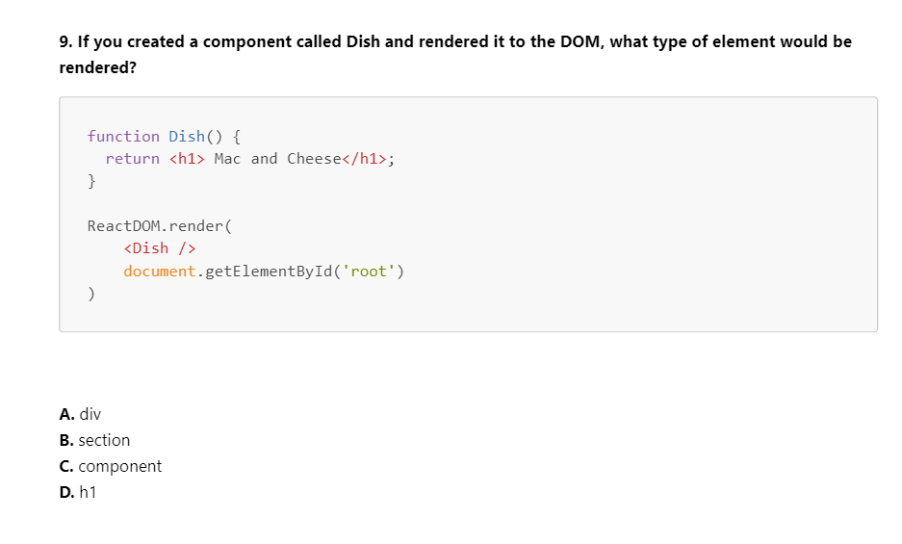

Slide 31
Dish adlı bir bileşen oluşturup onu DOM'a işlediyseniz, ne tür bir öğe işlenir?
Cevap:
<h1>
https://codepen.io/pen?&editors=0010&layout=

Slide 32
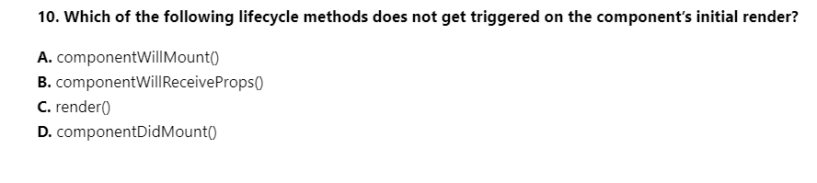

Slide 33
Aşağıdaki yaşam döngüsü yöntemlerinden hangisi, bileşenin ilk oluşturma işleminde tetiklenmez?
Cevap:
componentWillReceiveProps()

Slide 34
React, mounting sırasında componentWillReceiveProps() fonksiyonunu ilk props grubu ile çağırmaz. Componentlerin propslarının bazıları güncellenmişse bu fonksiyonu çağırır. this.setState() fonksiyonunu çağrılması genellikle componentWillReceiveProps() fonksiyonunu tetiklemez.

Slide 35
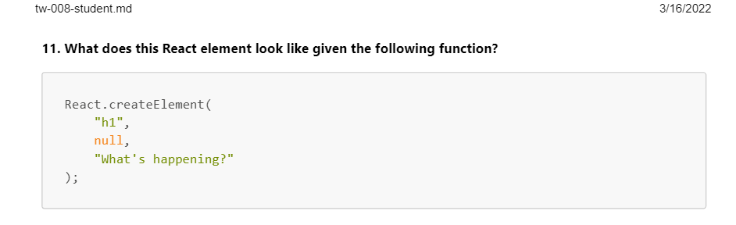

Slide 36
Aşağıdaki fonksiyon verildiğinde bu React öğesi neye benziyor?
Cevap:
<h1>What's happening?</h1>

Slide 37
Birinci parametresi zorunludur ve Component veya tırnak içinde HTML tag alır
İkinci parametresi zorunlu değil ve Component'e props ve attrebutları göndermek için kullanılır
Üçüncü parametre zorunlu değil ve çocuk göndermek için kullanılır
React.createElement(
*type, //"div",Component
[props],//style, className, ek argumanlar
[...children]//çocuk
)

Slide 38
İlki, yarattığımız öğenin türü, bu durumda bir h1 etiketi. Bu aynı zamanda başka bir React bileşeni olabilir. Bir HTML öğesi oluşturuyorsak, adı yukarıda yaptığımız gibi bir dize olarak iletiriz. Bir React bileşeni oluşturuyorsak, bileşenin atandığı değişkeni iletiyoruz.
İkinci argüman, bileşene iletilen özellikleri (React terimlerinde 'props') içeren bir nesnedir. ikinci seçeneklerin bu amaca hizmet ettiğinin farkında olun.

Slide 39
Son olarak, son argüman bu bileşenin çocuklarıdır. Bu, yukarıda gösterildiği gibi alıntılanmış bir dize olabilir, bu durumda içerik metin olarak yorumlanacaktır. Bununla birlikte, öğeleri ve bileşenleri iç içe yerleştirmemize izin vererek başka bir bileşene referans da verebiliriz.

Slide 40
THE END

